Slide 1
Powiatowy Urząd Pracy w Kołobrzegu
Sytuacja na kołobrzeskim rynku pracy
w 2016r.

Slide 2
Bezrobocie w latach 2010 - 2016
rok | Liczba osób bezrobotnych | Powiat Kołobrzeski | Kraj | Województwo Zachodnio- pomorskie
grudzień 2010 | 3.680 | 12,5% | 12,4% | 17,8%
grudzień 2011 | 3.507 | 12,3% | 12,5% | 17,6%
grudzień 2012 | 3.308 | 11,9% | 13,4% | 18,2%
grudzień 2013 | 3.673 | 13,1% | 13,4% | 18%

Slide 3
Bezrobocie w latach 2010 - 2016
rok | Liczba osób bezrobotnych | Powiat Kołobrzeski | Kraj | Województwo Zachodnio- pomorskie
grudzień 2014 | 3.208 | 11,6% | 11,4% | 15,5%
grudzień 2015 | 2.490 | 8,9% | 9,7% | 13,1%
grudzień 2016 | 2.212 | 7,9 % | 8,3% | 11%

Slide 4
Stopa bezrobocia 2010-2016

Slide 5
Liczba zarejestrowanych osób
na dzień 31.12.2016r. zarejestrowanych było 2.212 osób, w tym 1.188 kobiet
dla porównania: 31.12.2015 r. zarejestrowanych było 2490 osób – nastąpił spadek o 278 osób;
1.850 osób tj. 84% ogółu stanowiły osoby poprzednio pracujące, 83 osoby w tej grupie to osoby zwolnione z przyczyn dotyczących zakładu pracy;
107 osób (5% ogółu) stanowiły osoby niepełnosprawne;

Slide 6
Bezrobotni będący w szczególnej sytuacji na rynku pracy na dzień 31.12.2016r.
1) do 30 roku życia – 548 osób z ogółu osób bezrobotnych
2) długotrwale bezrobotni – 925 osób
3) powyżej 50 roku życia – 737 osób
4) posiadający co najmniej jedno dziecko do 6 roku życia – 393 osoby
5) niepełnosprawni - 107 osób

Slide 7
Ilość osób w podziale na poszczególne profile pomocy
Profil pomocy I – 55 osób
Profil pomocy II – 1.406 osób
Profil pomocy III – 609 osób

Slide 8
Podjęcia pracy
W 2016r. w Powiecie Kołobrzeskim pracę
podjęło 2.460 osób bezrobotnych, z czego:
pracę niesubsydiowaną – 1.958 osób
pracę subsydiowaną – 502 osoby

Slide 9
Współpraca z pracodawcami
W 2016r. do Powiatowego Urzędu Pracy w Kołobrzegu wpłynęło:
2.404 ofert pracy
2.037 oświadczeń o zamiarze powierzenia wykonywania pracy obywatelowi Republiki Armenii, Republiki Białorusi, Republiki Gruzji, Republiki Mołdowy, Federacji Rosyjskiej lub Ukrainy (o 1.344 oświadczeń więcej niż w 2015r.)

Slide 10
Współpraca z pracodawcami - c.d.
Od stycznia do grudnia 2016r. Powiatowy Urząd Pracy w Kołobrzegu wydał 57 Informacji Starosty nt. możliwości zaspokojenia potrzeb kadrowych podmiotu powierzającego wykonanie pracy cudzoziemcowi w oparciu o rejestr osób bezrobotnych i poszukujących pracy.

Slide 11
Ilość osób biorąca udział w poszczególnych formach aktywizacji
Szkolenia_________________ 45 osób
Prace interwencyjne_________ 73 osoby
Roboty publiczne___________ 11 osób
Staże_____________________ 219 osób
Prace społecznie użyteczne____ 19 osób
Działalność gosp.____________ 59 osób

Slide 12
Ilość osób biorąca udział w poszczególnych formach aktywizacji
Refundacja stanowiska pracy___ 91 osób
Dofinansowanie zatr. 50+______ 8 osób
Bon na zasiedlenie____________ 9 osób
Zatrudnienie osoby -30______ 124 osoby

Slide 13
Postępowanie administracyjne
Powiatowy Urząd Pracy w Kołobrzegu wystawił średnio miesięcznie 1.967 decyzji administracyjnych.
złożono 67 odwołań od decyzji Starosty Kołobrzeskiego:
55 decyzji Wojewoda Zachodniopomorski utrzymał w mocy;
6 decyzji zostały uchylonych przez Wojewodę Zachodniopomorskiego;
2 decyzje Wojewoda Zachodniopomorski uchylił i przekazał sprawę do ponownego rozparzenia;
4 odwołania zostały wniesione po terminie;

Slide 14
Środki wydatkowane przez PUP w Kołobrzegu w 2016 r.
Środki Funduszu Pracy i Europejskiego Funduszu Społecznego 5.587.412,71 zł
wysokość wypłaconych zasiłków – 4.669.804,80 zł
składka zdrowotna dla osób bez świadczeń, finansowana z budżetu Wojewody/- 1.437.958,47 zł
składka zdrowotna dla osób pobierających świadczenie – 353.288,55 zł
przeciętna liczba bezrobotnych, za które opłacono składkę zdrowotną w miesiącu – 2.142 osoby

Slide 15
W dniu 23 stycznia 2017r. podczas uroczystej konferencji z okazji Pracownika Publicznych Służb Zatrudnienia
Powiatowy Urząd Pracy w Kołobrzegu
otrzymał wyróżnienie Ministra Rodziny, Pracy i Polityki Społecznej
za najwyższą skuteczność działań aktywizacyjnych podejmowanych wobec osób bezrobotnych w całym województwie zachodniopomorskim.

Slide 16
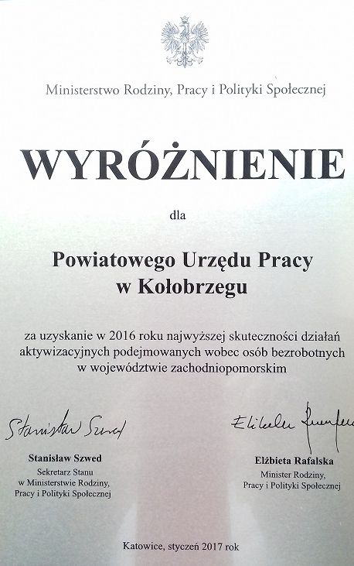

Slide 17
Powiatowy Urząd Pracy w Kołobrzegu
17 marca 2017r. organizuje
TARGI PRACY
I PRZEDSIĘBIORCZOŚCI
godz. 9:00
Hala Milenium
SERDECZNIE ZAPRASZAMY

Slide 18
Dziękuję za uwagę
http://kolobrzeg.praca.gov.pl
www.facebook.com/pupkolobrzeg

